Slide 1
Cena odborného vzdelávania AHK Slowakei 2023
Záverečná správa
Notes:
Návrh: ivetka chce zmeniť titulnu fotku prezentácie.

Slide 2
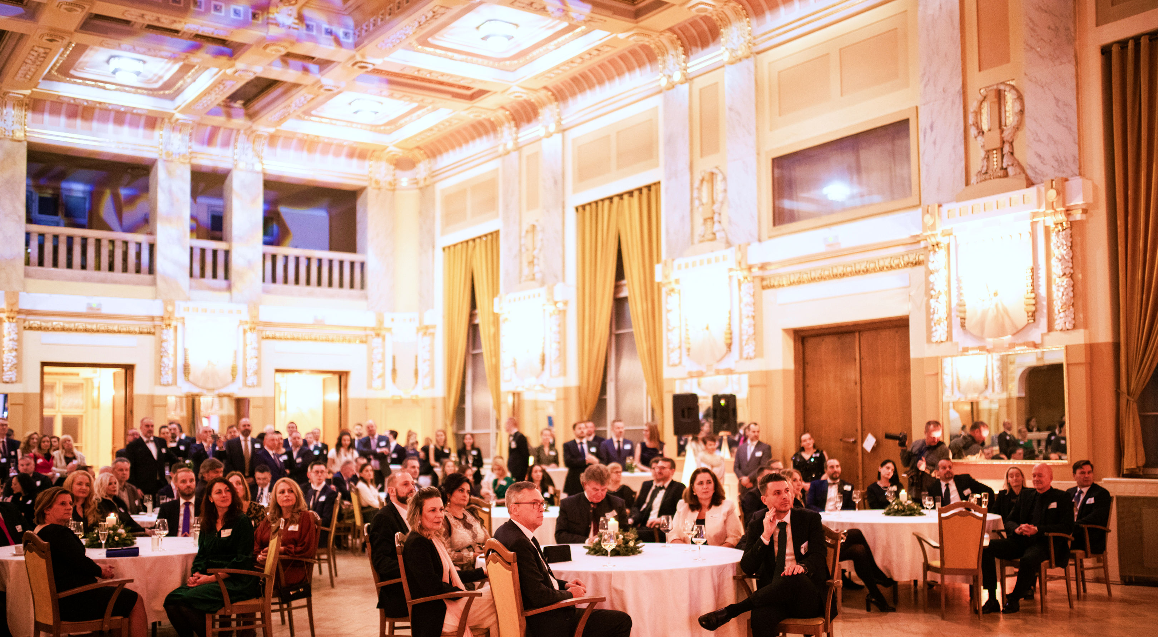
Cena odborného vzdelávania AHK 2023 14. decembra 2023 AHK Slowakei udelila na slávnostnom podujatí prvýkrát ocenenie Cena odborného vzdelávania AHK 2023. Pozvaní boli všetci zamestnávatelia a poskytovatelia duálneho vzdelávania, ktorí sa zapojili so svojimi projektami do troch kategórií: Dual úspešný príbeh Dual výzvy Dual start-up Troch zamestnávateľov, poskytovateľov odborného vzdelávania, s ktorými AHK Slowakei spolupracuje na projektoch odborného vzdelávania odmenila Dual mimoriadnou cenou AHK.
Notes:
Font- korporátna modrá

Slide 3
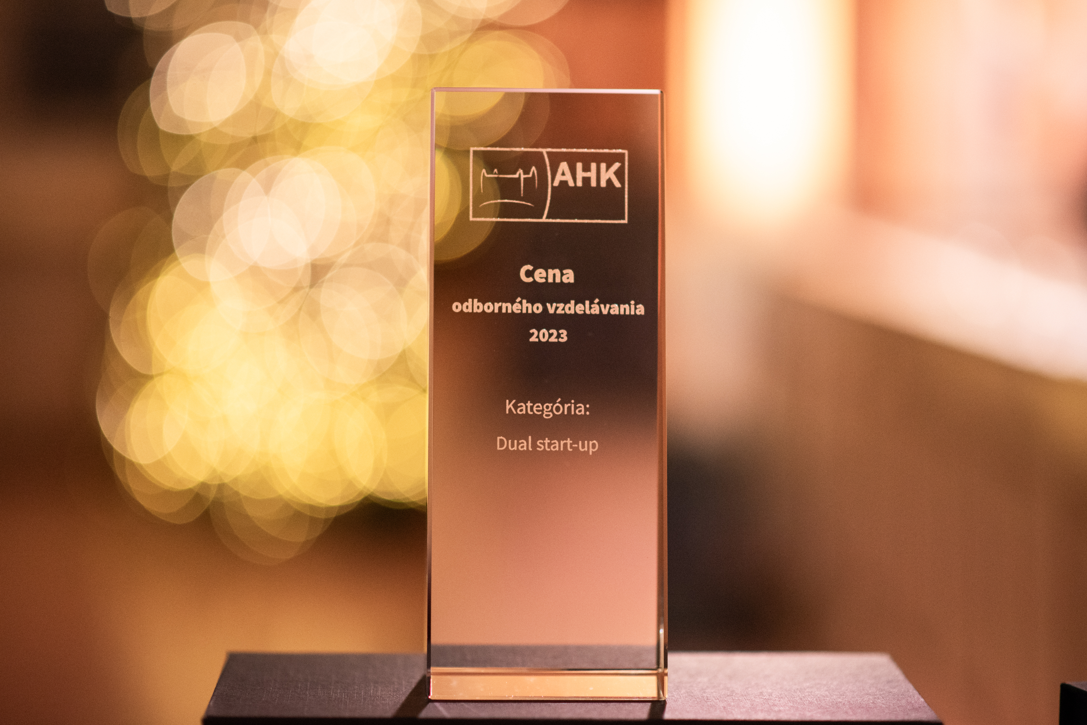
Cieľ Ceny odborného vzdelávania AHK 2023 - oceniť výnimočné vzdelávacie projekty a iniciatívy na Slovensku - povzbudiť zamestnávateľov, a to nielen členov AHK Slowakei, k vzniku a realizácii inšpiratívnych projektov odborného vzdelávania - vyvolať diskusiu a odprezentovať skúsenosti zamestnávateľov a ich úspechov - zaujať a presvedčiť mladých ľudí pre duálne vzdelávanie - predstaviť nové povolania, technológie a nápady

Slide 4
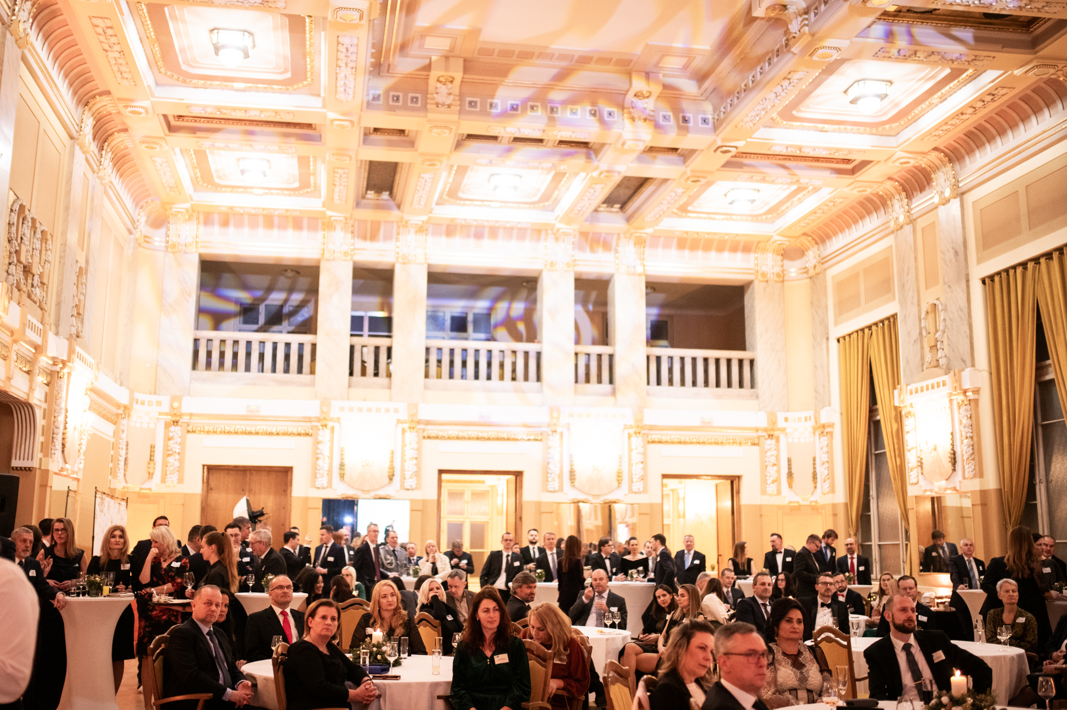
Členovia poroty Ceny odborného vzdelávania 2023
Dr. Michael Reuss, Veľvyslanectvo Spolkovej republiky
Dr. Peter Lazar, Prezident AHK Slowakei
Milan Kuzma, Rada zamestnávateľov pre odborné vzdelávanie a prípravu/Asociácia
priemyselných zväzov a dopravy
Martina Schusterová, Education & Development Center, Deutsche Telekom IT Solutions
Slovakia
Marián Lovás, Výbor odborného vzdelávania AHK Slowakei (Brose Prievidza spol. s r.o.)
Milan Ráchela, Výbor odborného vzdelávania AHK Slowakei (Duálna akadémia, z.z.p.o.)

Slide 5
Dual úspešný príbeh
NOMINÁCIE:
Notes:
Fonty- korporátne farby

Slide 6
Dual výzvy
NOMINÁCIE:

Slide 7
Dual start-up
NOMINÁCIE:

Slide 8
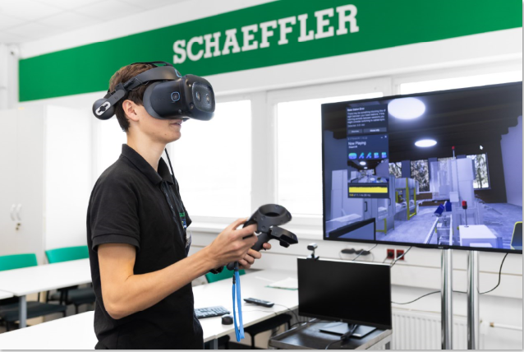
Dual úspešný príbeh
Víťazné projekty Ceny odborného vzdelávania 2023
Schaeffler Slovensko, spol. s.r.o.
Inovatívne vzdelávanie pre budúcnosť so Schaeffler
- cieľom realizácie je hodnotná investícia do ľudí
- Schaeffler vníma dualistov ako svojich kolegov
- zameranie na odborné zručnosti, osobnosť žiaka a tzv. top soft skills
- žiaci sa zúčastňujú na zahraničných stážach

Slide 9
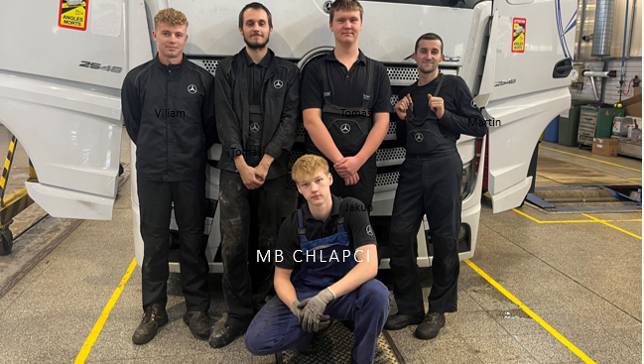
Dual výzvy
Víťazné projekty Ceny odborného vzdelávania 2023
MB Trenčín, s.r.o.
Duál výzvy
- hlavnou výzvou je zaujať a získať študentov na pozíciu autoopravár- mechanik nákladných vozidiel
- MB Trenčín, s.r.o žiakom a učňom pomáha nadobúdať reálne zručnosti, schopnosť pracovať v kolektíve a zaradiť sa do pracovného života
- spoločnosť neustále zvyšuje kvalitu vyučovania a inštruktorov

Slide 10
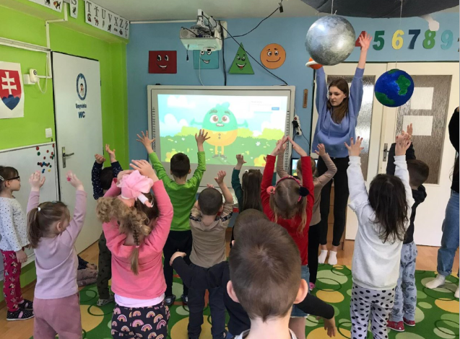
Dual start-up
Víťazné projekty Ceny odborného vzdelávania 2023
Deutsch-Slowakische Akademien, a.s.
Zvýšenie kvality vzdelávania v študijnom odbore prostredníctvom SDV
- DSA je priekopníkom v presadzovaní duálu v inom odbore ako riešenia pre priemysel
- zvýšil sa záujem žiačok o odbory v školstve, prepojila sa teória s praxou, zvýšila sa kvalita vzdelania v odbore
výstupy žiačok z praxe sú prezentované
s reálnymi deťmi, sú pripravované na skutočné zamestnanie

Slide 11
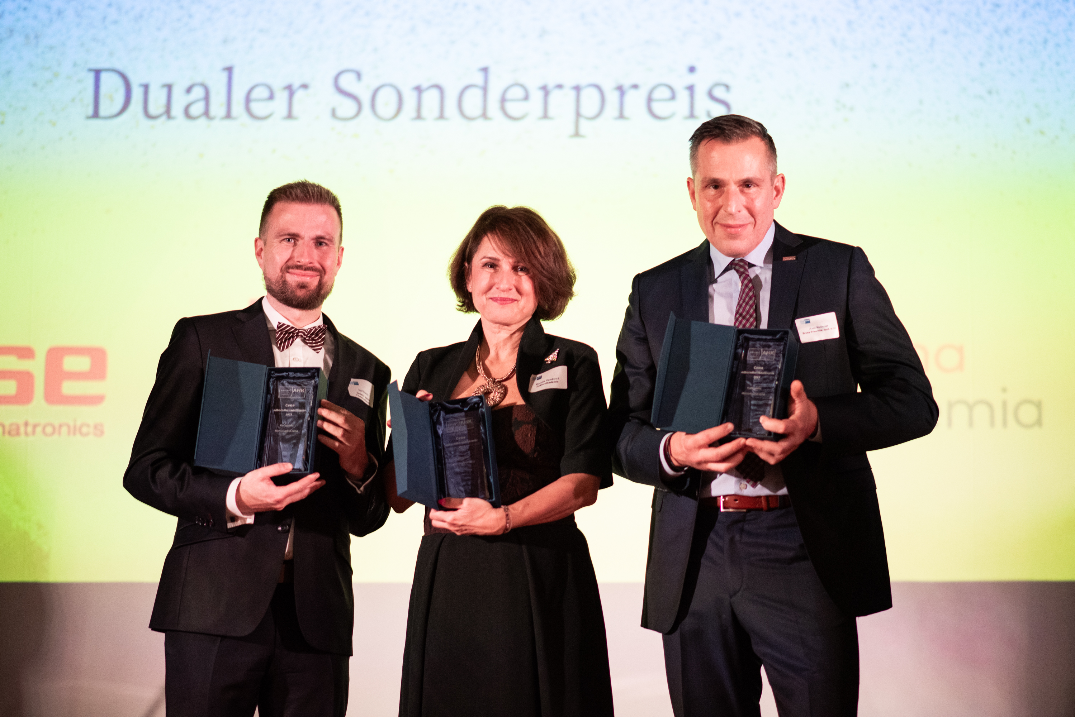
Dual mimoriadna cena AHK
Víťazné projekty Ceny odborného vzdelávania 2023
Brose Prievidza, spol. s r.o.
Deutsche Telekom IT Solutions Slovakia
Duálna akadémia, z.z.p.o
Touto mimoriadnou cenou sa chce
AHK Slowakei poďakovať našim dlhoročným partnerom za dôveru pri príprave svojich budúcich odborníkov prostredníctvom duálneho vzdelávania.

Slide 12
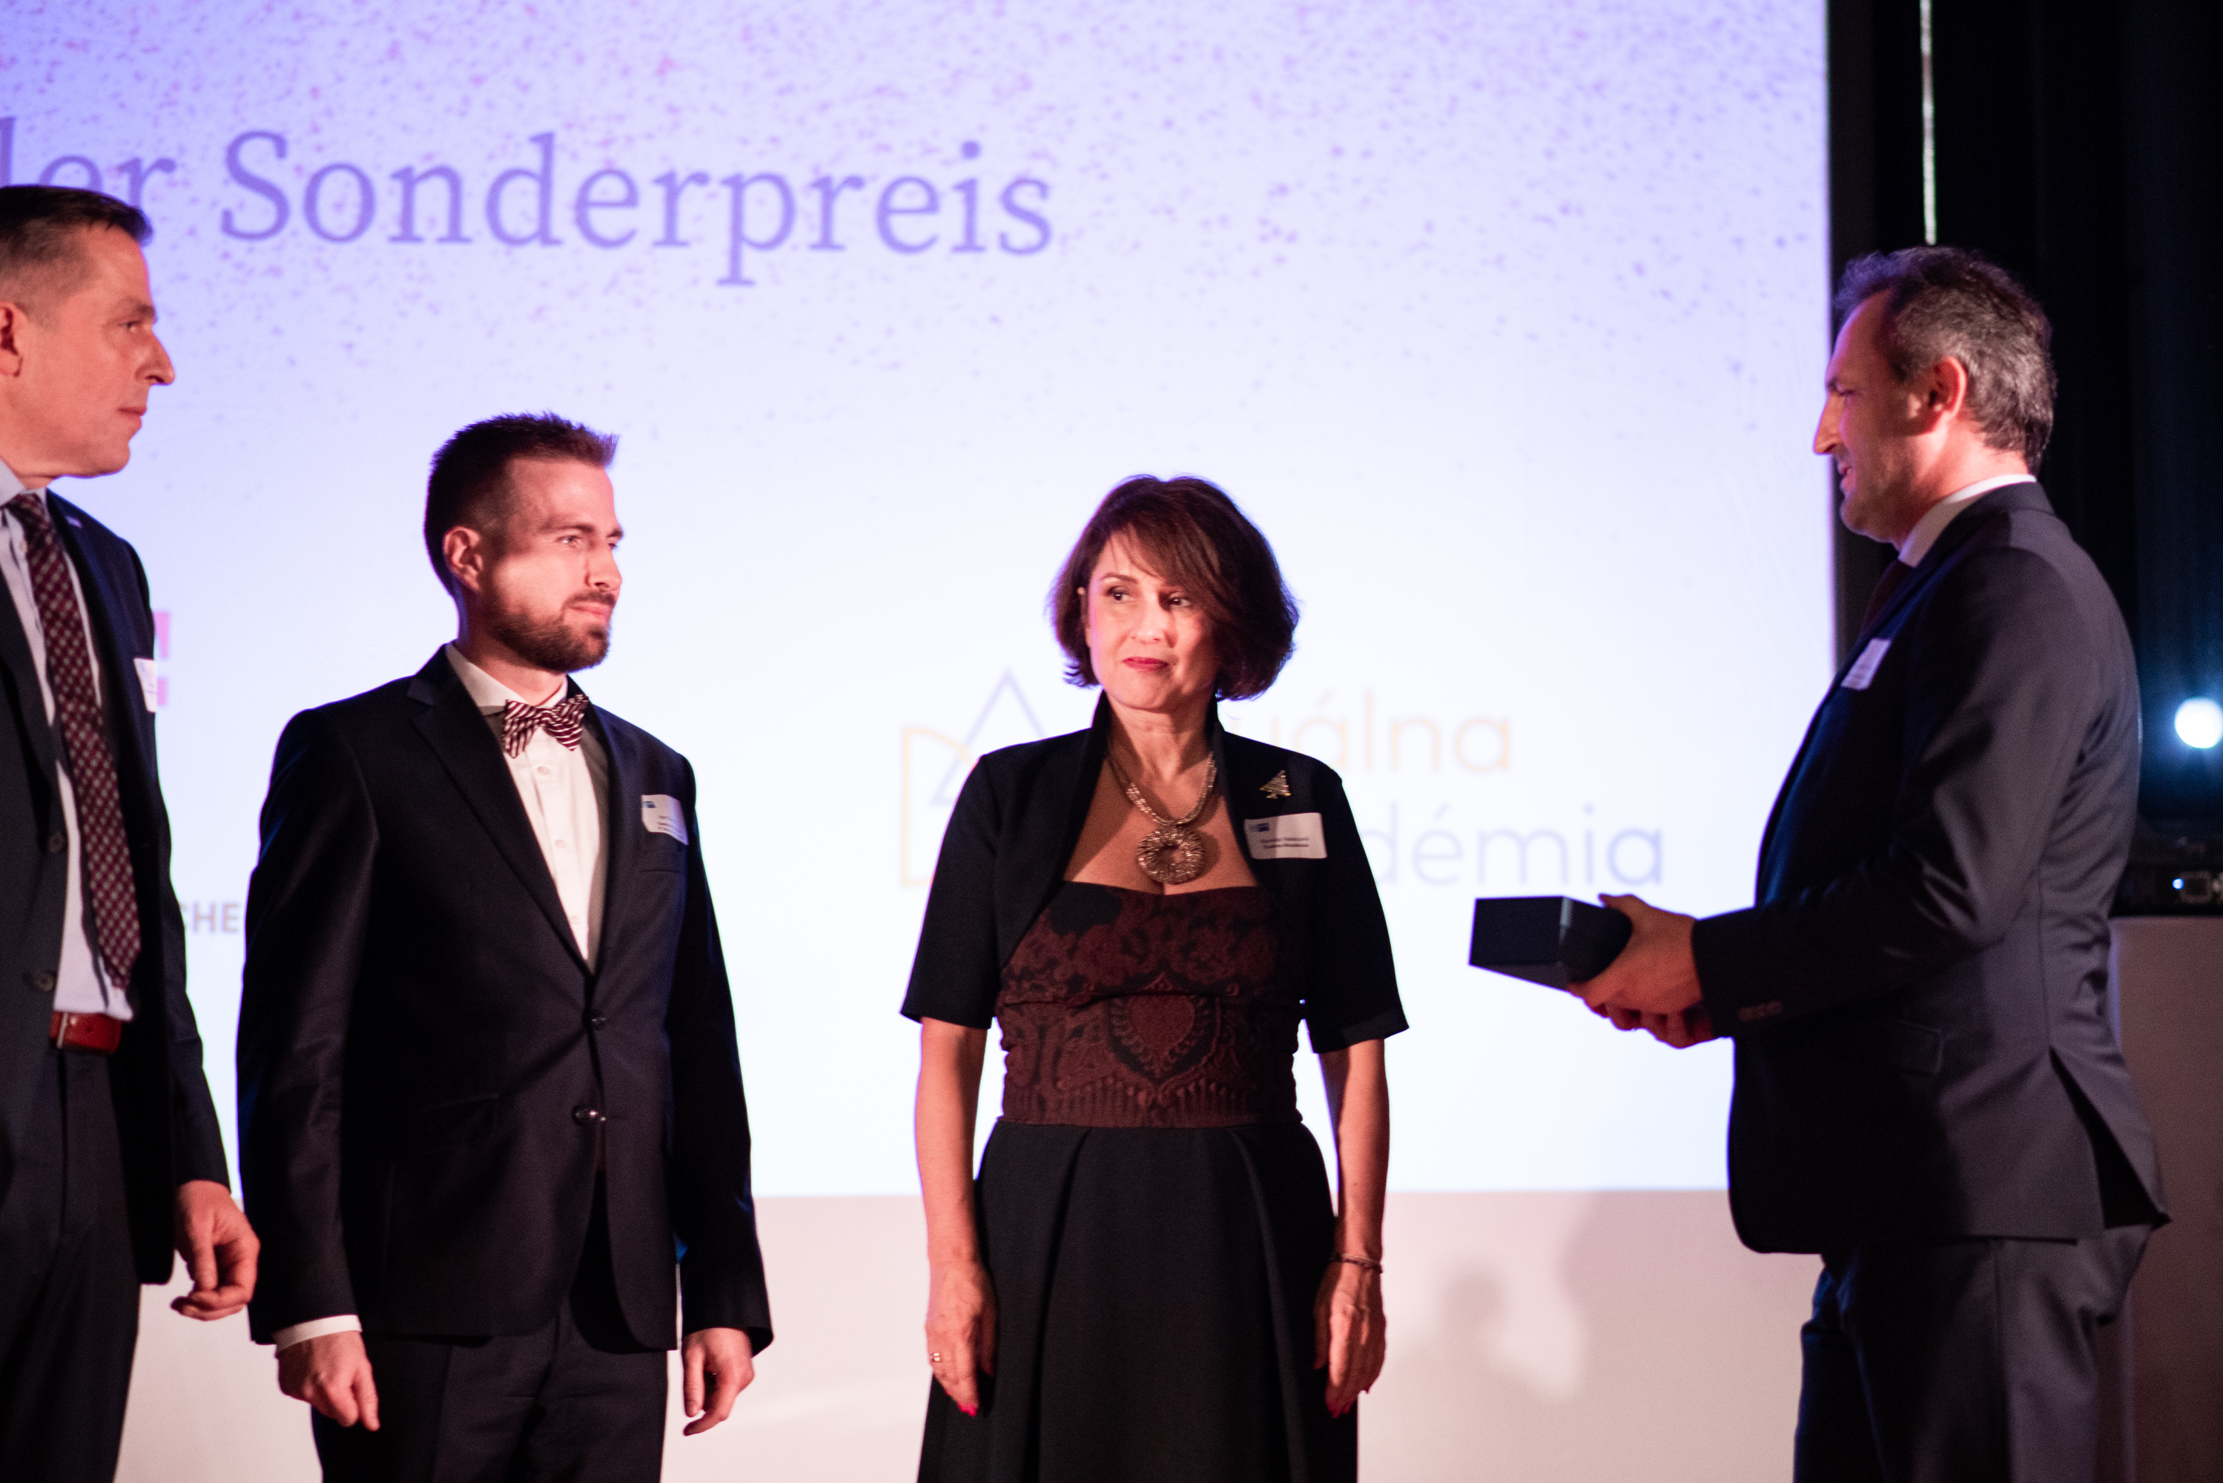
SLÁVNOSTNÉ ODOVZDÁVANIE CIEN
Ocenení výhercovia si prebrali cenu z rúk viacerých významných hostí
Dual mimoriadnu cenu AHK
odovzdal oceneným spoločnostiam
Brose Prievidza, spol. s r.o., Deutsche Telekom IT Solutions Slovakia, Duálna akadémia, z.z.p.o.
pán Slavomír Partila, štátny tajomník Ministerstva školstva.

Slide 13
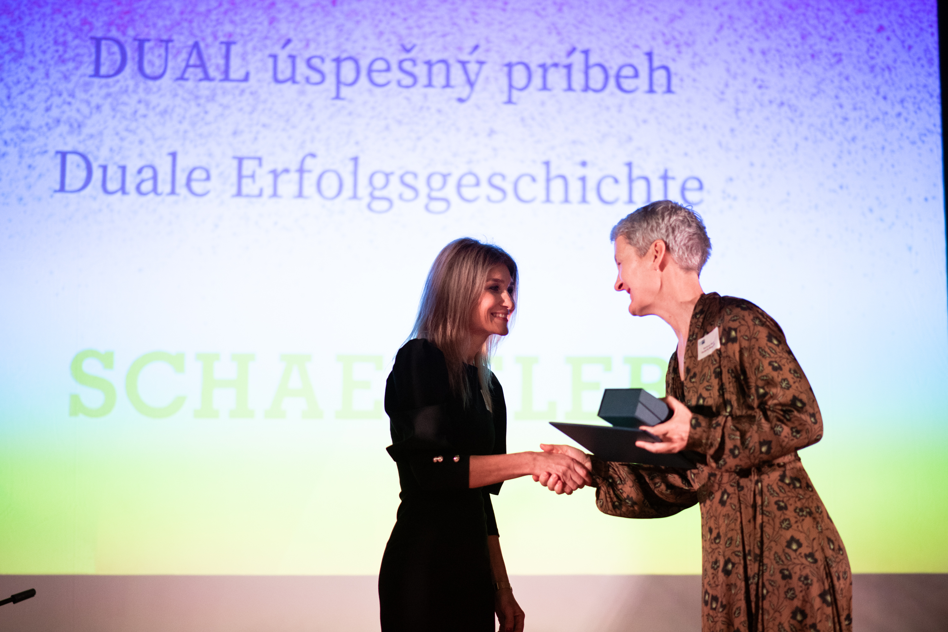
SLÁVNOSTNÉ ODOVZDÁVANIE CIEN
Ocenení výhercovia si prebrali cenu z rúk viacerých významných hostí
Víťazný projekt spoločnosti
Schaeffler Slovensko, spol. s.r.o.
v kategórii
Dual úspešný príbeh
ocenila pani Barbara Wolf, nemecká veľvyslankyňa na Slovensku.

Slide 14
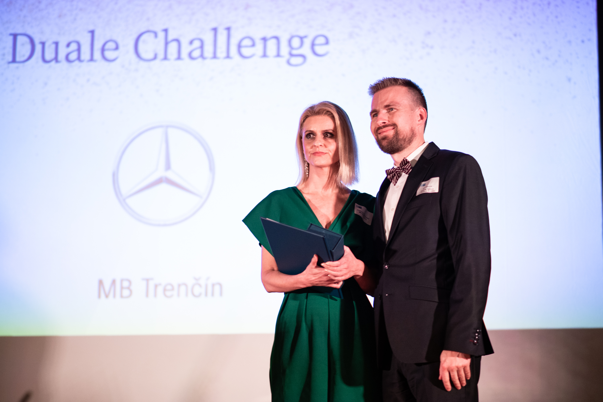
SLÁVNOSTNÉ ODOVZDÁVANIE CIEN
Ocenení výhercovia si prebrali cenu z rúk viacerých významných hostí
V kategórii
Dual výzvy
zaujal porotu projekt spoločnosti
MB Trenčín, s.r.o.,
ktorej cenu odovzdal pán Igor Stančík, člen predstavenstva AHK Slowakei.

Slide 15
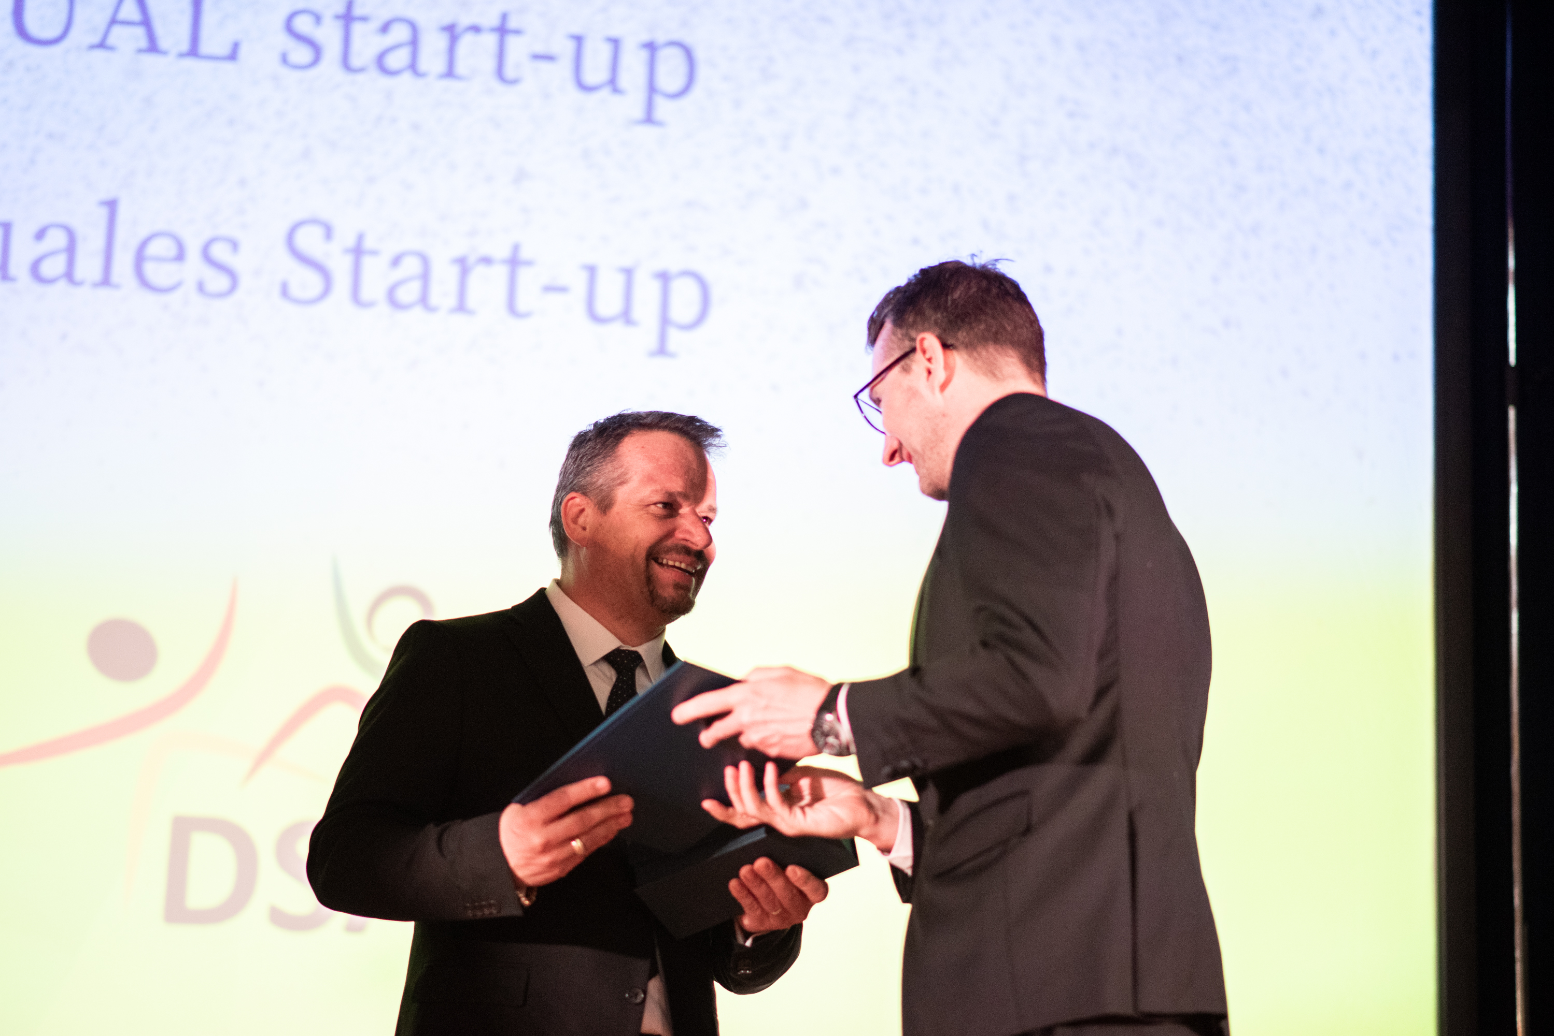
SLÁVNOSTNÉ ODOVZDÁVANIE CIEN
Ocenení výhercovia si prebrali cenu z rúk viacerých významných hostí
V kategórii
Dual Start-up
odovzdal cenu výhernému projektu spoločnosti
Deutsch-Slowakische Akademien, a.s.
pán Peter Kompalla, výkonný člen predstavenstva AHK Slowakei.
Notes:
Fotka, kde vidno Petra aj pana Nikela spredu je na výšku, tým padom som musela vybrať jednu z fotiek na šírku, kde Petra nevidno ☹

Slide 16
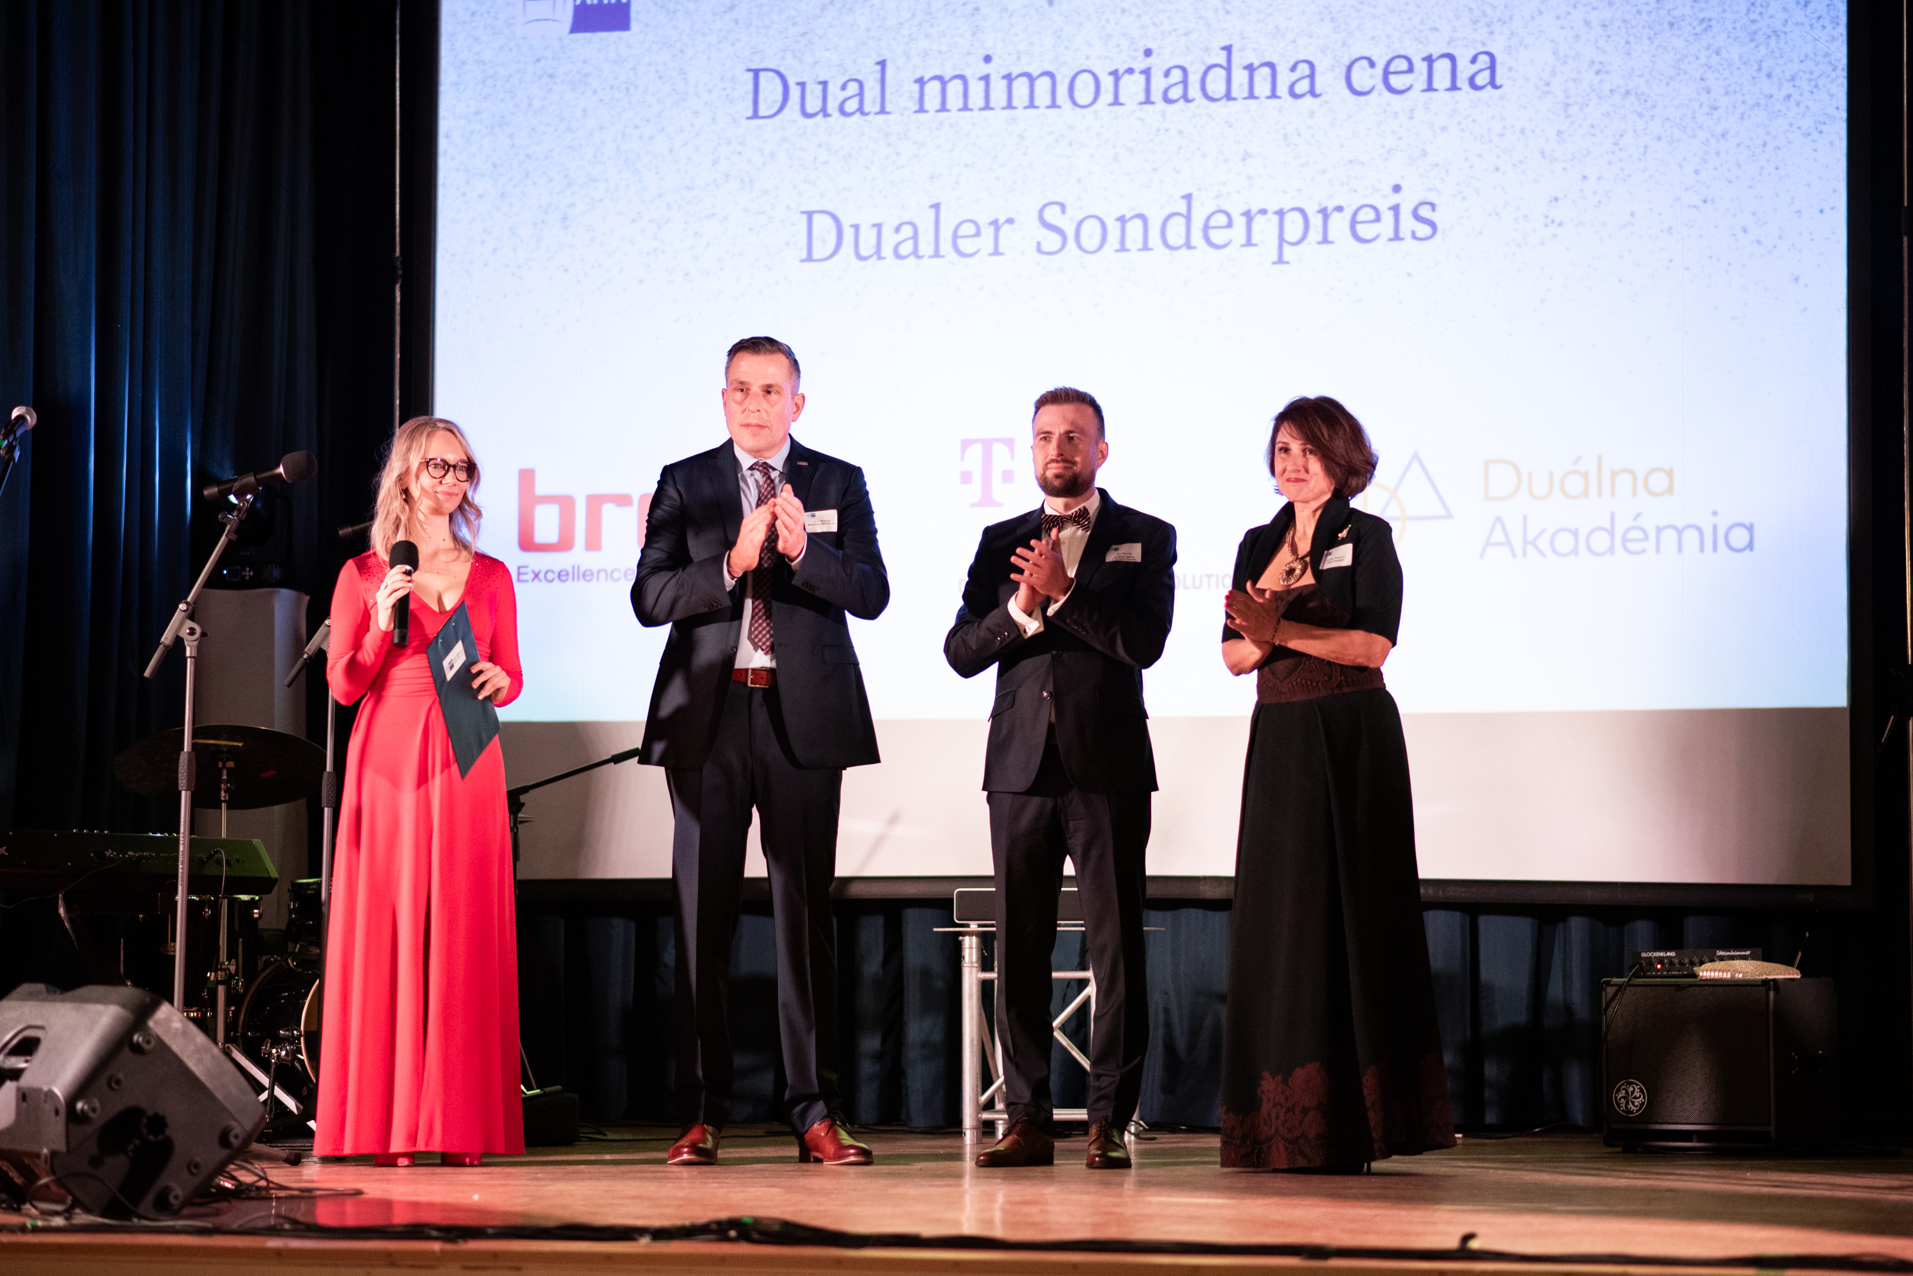
Cena odborného vzdelávania AHK prezentuje duálne vzdelávanie aj ďalej...
Okrem predstavenia duálneho vzdelávania a udelení ceny najzaujímavejším projektom,
AHK Slowakei vytvorila aj prehľadnú brožúru s informáciami o všetkých zapojených
projektoch.
Zároveň na sociálnych sieťach, ako LinkedIn a Facebook AHK Slowakei, promuje prostredníctvom kampane všetky firmy, ktoré boli nominované do jednotlivých kategórií.
Informácie a brožúru nájdete na webovej stránke AHK Slowakei.

Slide 17
Ďakujeme
Notes:
SEND IMAGE TO BACKGROUND AFTER PLACING IT

